Slide 1
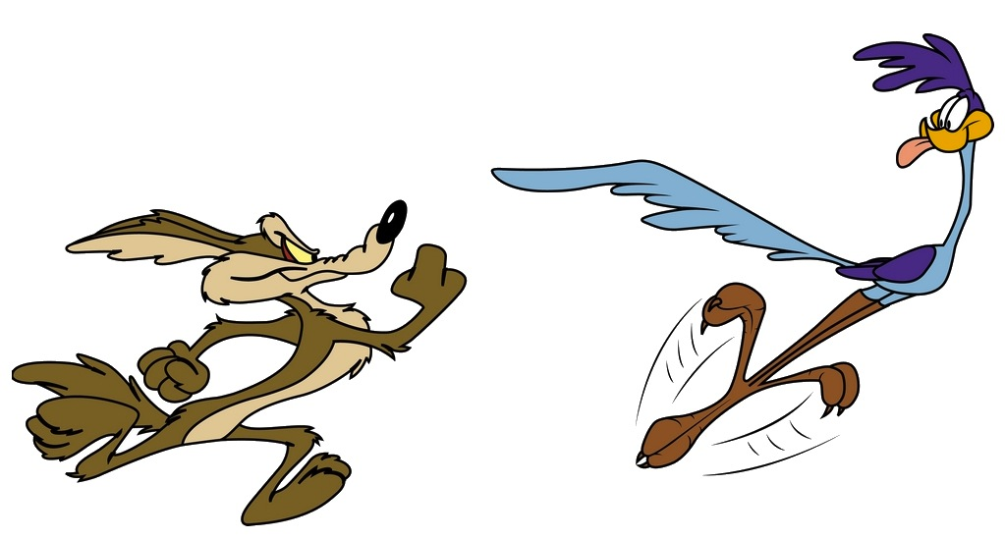
Стићи ћу ја тебе!
Мислим да ће ми у томе помоћи другари из 1-3!
Ти сигурно не знаш да упоређујеш десетице прве стотине!

Slide 2
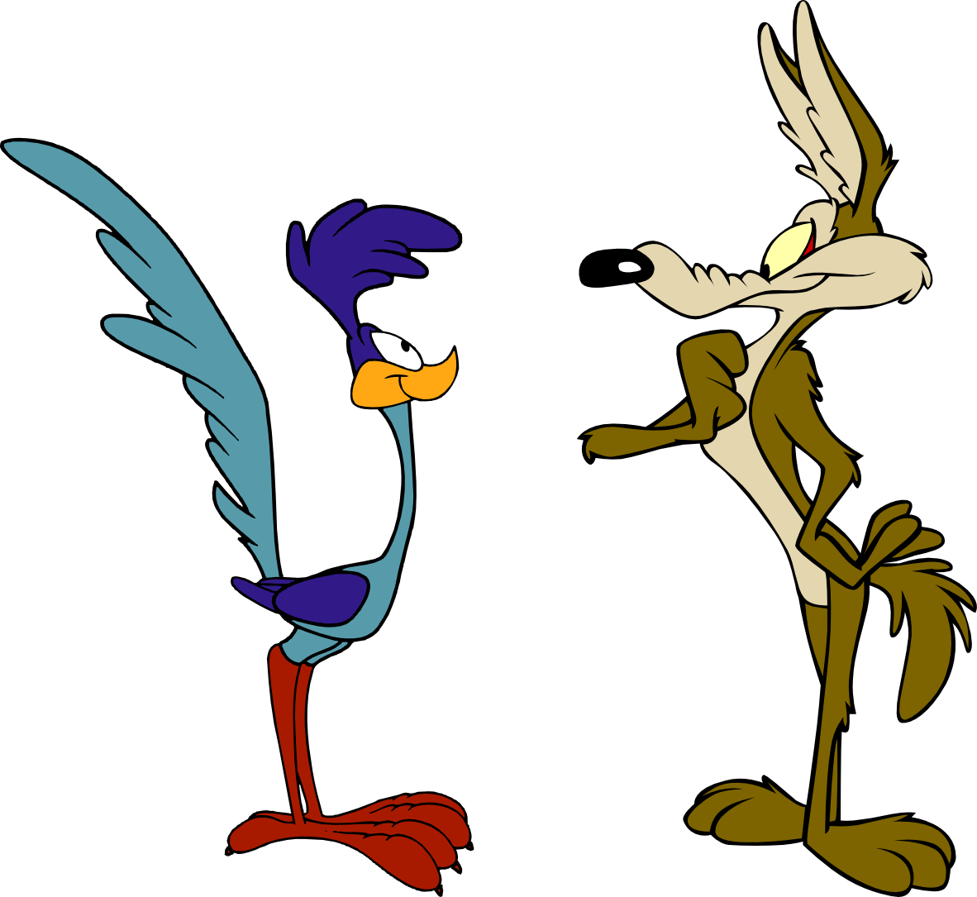
Хм, нисам сигуран да ће бити лаки...
За почетак крени са мном. Имам неколико лаких задатака за тебе.

Slide 3
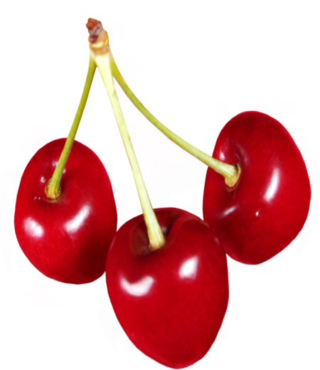
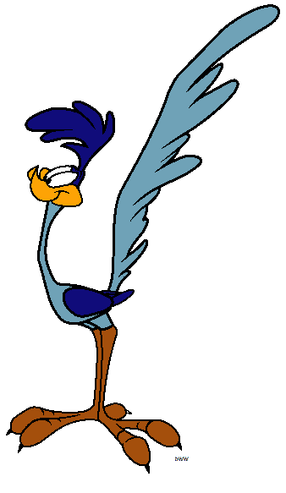
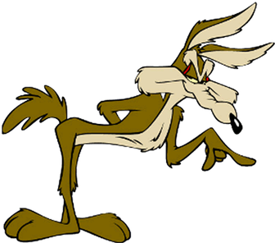
Веома сам гладна! Хеј,вуче, реци ми на коју страну треба да се окренем?
Математички записујемо:
Треба да се окренеш тамо где има више трешања!
1 < 3

Slide 4
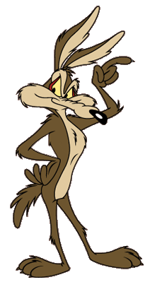
Морам да признам, овај задатак уопште није био тежак!

Slide 5
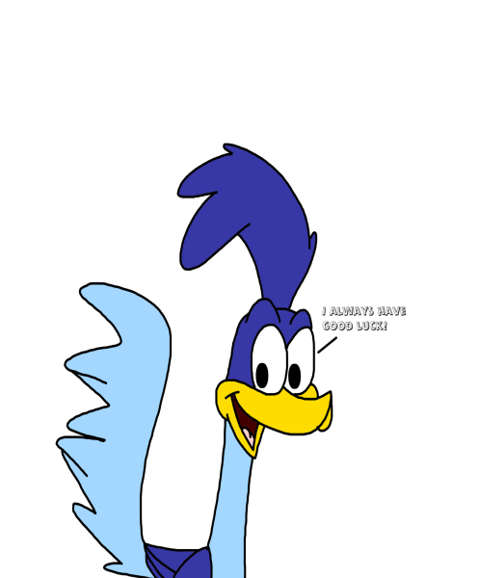
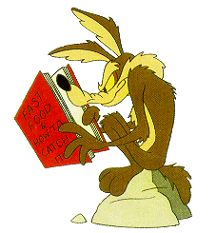
10 коцкица шећера
10 коцкица шећера
10 коцкица шећера
10 коцкица шећера
Математички записујемо:
Ако је 1< 3, онда је и
10 < 30.
А сада?
10 < 30

Slide 6
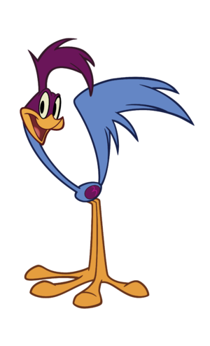
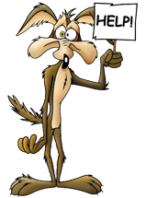
Како ћеш ово записати математички?
40>30

Slide 7
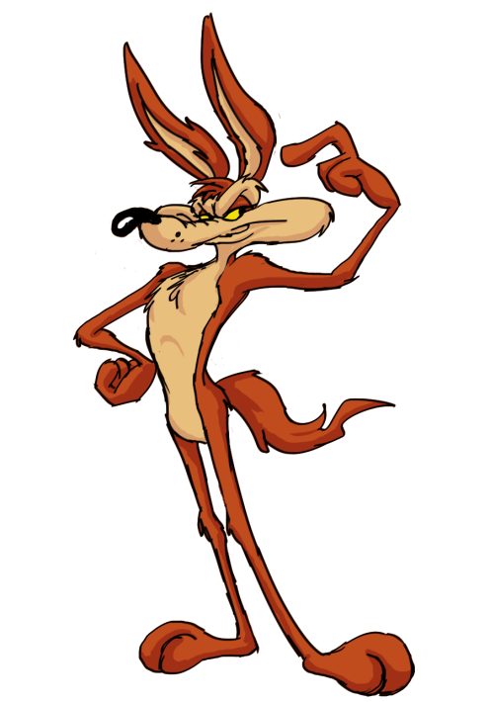
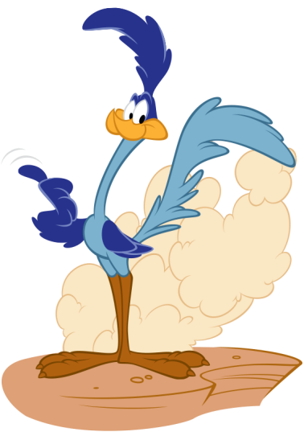
70>50
Чекам одговор!

Slide 8
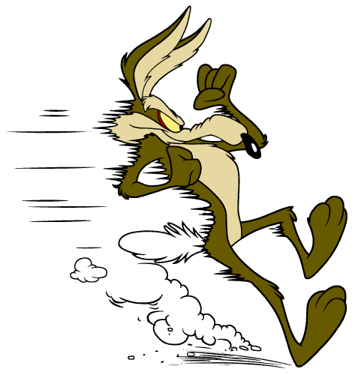
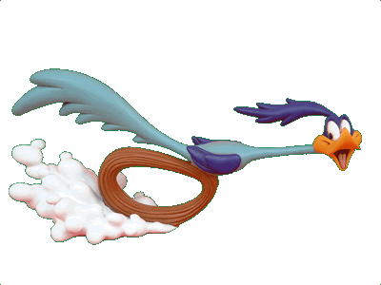
60 = 60
Нећеш ме стићи!
Како ћеш сада математички записати?
Помозите ми! 1-3, брзоооооо!

Slide 9
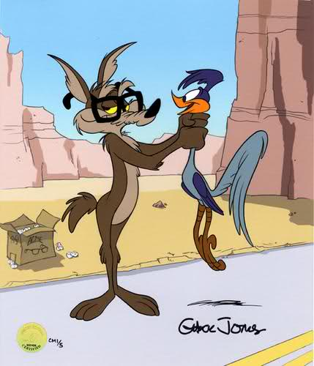
Не би ти мене стигао да није било 1-3!
Научио сам да је
10<20<30<40<50<60<70<80<90<100
Стигао сам те!

